Slide 1

簡単!白熱!
対戦型スライドパズルゲーム!!
15
ジャンル： 対戦型パズルゲーム
ターゲット： 片手間にスマホゲームをする人
プラットフォーム： スマートフォン
PS14A 松谷 拓海
－ ページ 1 －

Slide 2
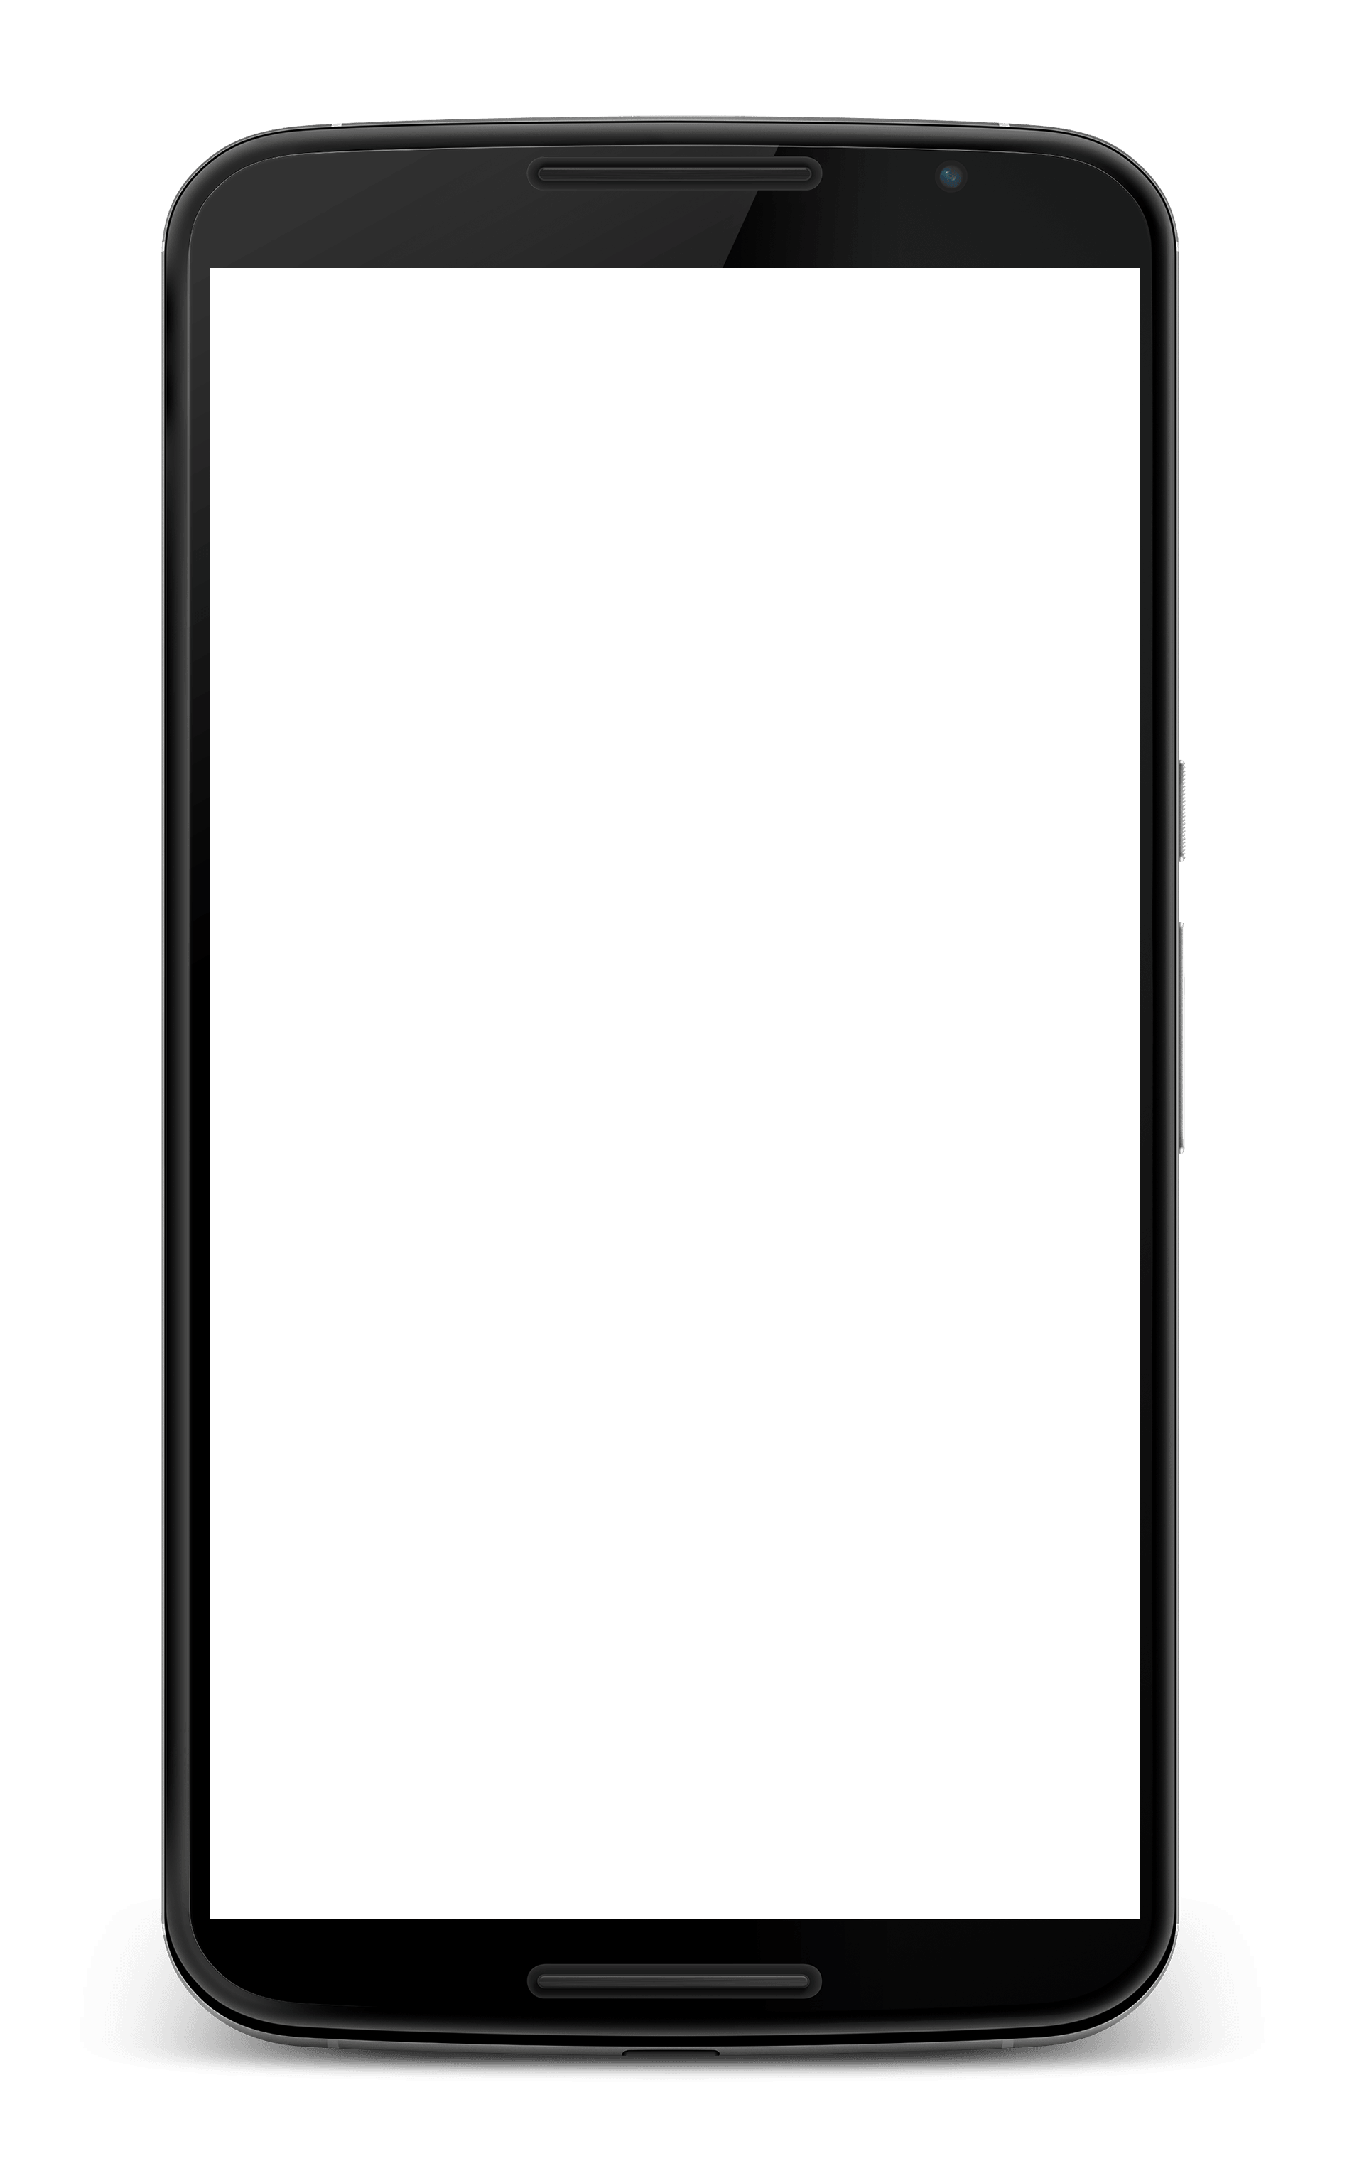
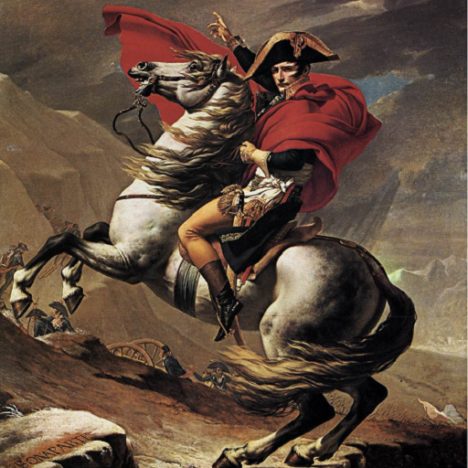
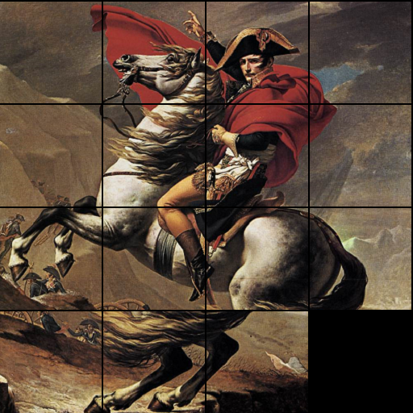
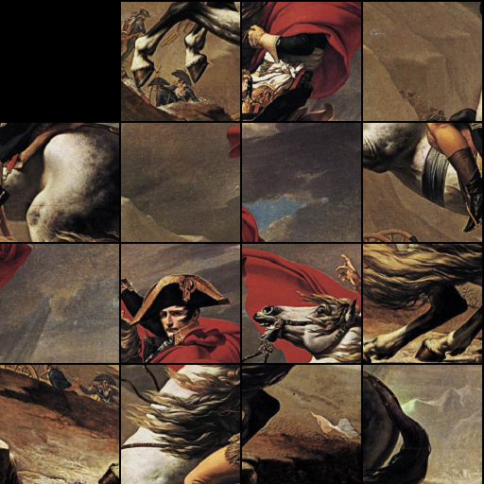
直観的にできるスライドパズルが
対戦ゲームとして進化…!!
Your Score ： 1000
Rival Score： 1000
Your Score ： 1000
Rival Score： 1000
－ ページ 2 －

Slide 3
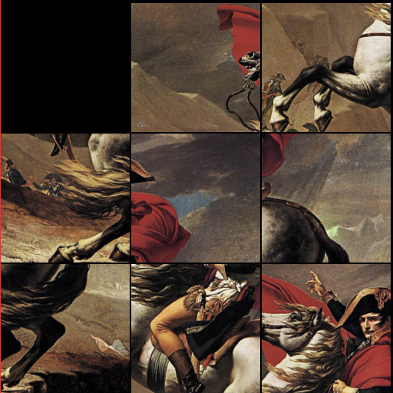
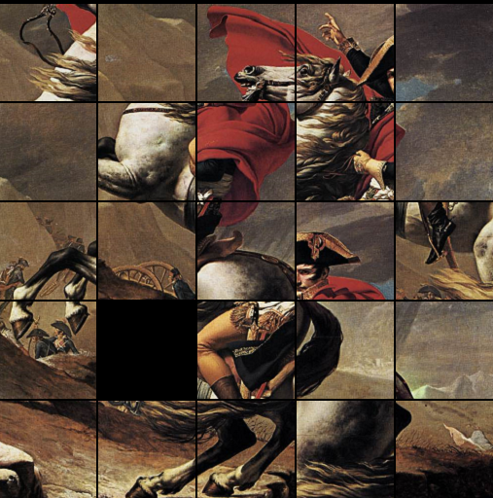
スライドパズルは一枚クリアするごとに
より細かく、難しくなっていく!!
3×3
4×4
5×5
制限時間以内に相手より多く何枚完成させられるか!?
－ ページ 3 －

Slide 4
スライドパズルを一枚完成させると相手に邪魔が入る!!
相手より早く完成させてスコアを上げよう!!
特徴
－ ページ 4 －

Slide 5
スタミナは時間で回復するが…
課題パズルをクリアすることでも回復できるぞ!!
－ ページ 5 －

Slide 6
パズルの画像は自分で設定することも可能!!
－ ページ 6 －

